Slide 1
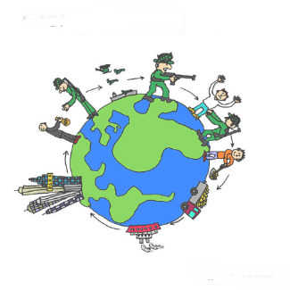
Att följa Guds bud – en inskränkning av ens ƒihet?
1
Många inser att bahá’í-principerna är just vad som världen behöver i den problematiska tid vi lever i. Många vill också gärna vara en del av den globala gemenskap som bahá’í-tron innebär.
Men kanske man tvekar att helt identifiera sig med bahá’í-tron, då det innebär att göra sitt bästa för att leva efter dess principer, att följa Guds bud för vår tid. Man kanske är rädd för att det innebär en inskränkning av ens frihet.
Då behöver vi kanske tänka lite djupare över vad som är ”frihet”.

Slide 2
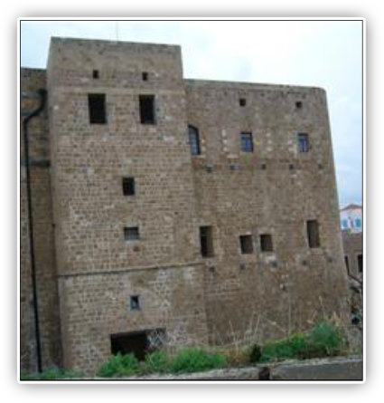
Att följa Guds bud leder till sann ƒrihet
2
”Den Uråldriga Skönheten har samtyckt till att slås i järn, på det att mänskligheten må frigöras från sin träldom, och har godtagit att bliva fånge i denna ytterst mäktiga fästning, så att hela världen må ernå sann frihet. Han har tömt sorgens bägare till sista droppen, så att alla jordens folk må vinna bestående fröjd och uppfyllas av glädje.”
– Bahá’u’lláh
Fängelset i Akka dit Bahá’u’lláh blev landsförvisad 1868

Slide 3
Världsƒred fordrar mänsklighetens enande
3
Syftet med Bahá’u’lláhs uppenbarelse är hela världens enande:
Det innebär att alla folk på jorden efter hand måste bli överens om viktiga principer för hur vi ska leva tillsammans i en global värld.
Om vi ser tillbaka på historiens gång så har de olika världsreligionerna lagt grunden för människors enande i större och större grupper från familj, stam, stadsstat, nation tills idag då vi står inför uppgiften att ena hela världen – i ett samvälde av världens nationer baserat på rättvisa och fred.

Slide 4
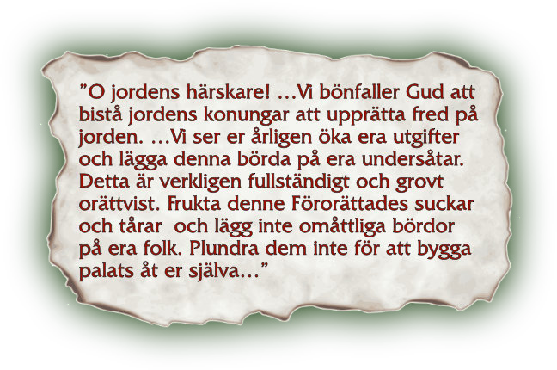
Frihet ƒån förtryck
4
Men religion har också ofta missbrukats som stöd för överhetens förtryck av folket. Bahá’u’lláh skrev från sitt fängelse till jordens härskare i ytterst skarpa ordalag:
Så frihet från sådant förtryck är högsta grad vad bahá’í- religionen strävar efter. Bahá’u’lláh har kommit för att leda mänskligheten i byggandet av en rättvis och fredlig värld.

Slide 5
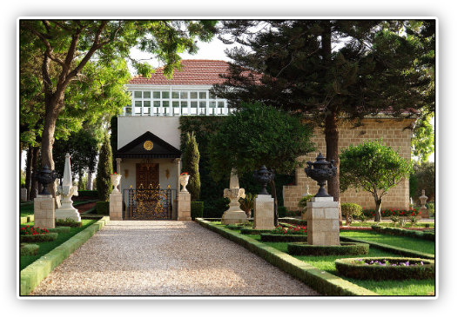
Världens enande kräver att man underordnar sig Gud
5
Hur kan vi veta vilka gemensamma principer som behövs för att ena världen och uppnå världsfred?
Endast Gud vet. Men genom att Han uppenbarat detta för mänskligheten, genom Bahá’u’lláh, sprids nu kunskapen om detta över hela världen.
Övertygelse om att Bahá’u’lláh är en Manifestation av Guds vilja för vår tid innebär att följa dessa principer är detsamma som att följa Guds bud.
Bahá’u’lláhs gravplats i Bahjí, Israel
– den heligaste platsen i världen för bahá’íer

Slide 6
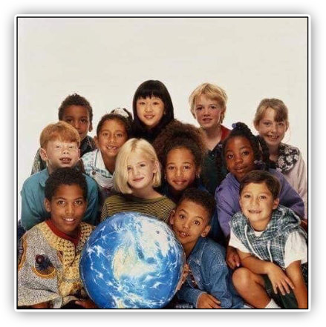
Världens enande kräver att alla ändrar sitt levnadssätt
6
Nu har vi ju väldigt olika attityder, seder och bruk i olika delar av världen, så att det är klart att vissa bahá’í-principer troligen kommer att krocka med aspekter av människors kultur –
på det ena eller andra sättet.
Så att anpassa sitt liv efter Guds vilja kan onekligen vara en utmaning –
var vi än lever på jorden.
Om världsfred kunde uppnås utan att alla i större eller mindre grad ändrar
sitt sätt att leva,
så skulle världsfred redan vara ett faktum!

Slide 7
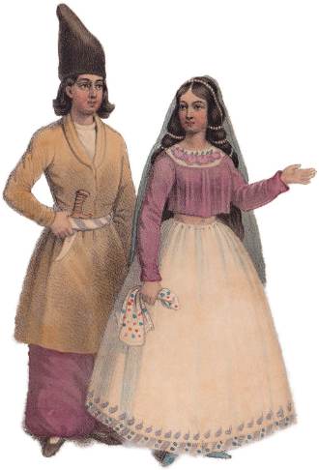
Famljebildning som exempel
7
För att ta ett konkret exempel, så har Bahá’u’lláh förklarat att när två personer vill gifta sig, så är de helt fria att själva välja partner, men efter det att de gjort sitt val måste de få tillåtelse från både mannens och kvinnans föräldrar.
Denna princip kolliderar med sedvänjor i många traditionella kulturer i Asien och Afrika där äktenskap oftast planeras av föräldrarna. Men det kolliderar också med nuvarande tänkesätt i många västerländska länder, där föräldrarna ibland inte ens blir informerade i förväg.
Par från Shiraz, Persien, 1800-talet

Slide 8
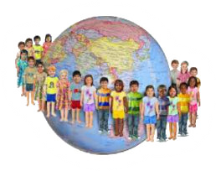
Att följa Guds bud – ƒrihetens två dimensioner
8
Om man tänker på att ett gemensamt synsätt i vissa grundläggande frågor är en nödvändig förutsättning för enande av hela världen, så inser man att
man måste acceptera vissa ändringar i sitt liv.
Det betyder att man avstår från att agera som man är van att göra för att istället handla
på ett nytt sätt, ett sätt som överensstämmer
med Guds bud för vår tid.
Detta är på ett sätt en inskränkning av ens frihet.
Men hur fri var man tidigare egentligen? Friheten har också en annan dimension.
Vi lever i ett konsumtionssamhälle och är
hela tiden utsatta för kommersiell propaganda. Kan det vara så att vi till större eller mindre grad är förslavade i konsumtionens ekorrhjul?
Här ser vi frihetens andra dimension.

Slide 9
Altruism, osjälviskhet
9
Att anpassa sina vanor och handlingssätt så att de överensstämmer med Guds vilja, innebär en viss ansträngning – att vi avstår från att tillfredsställa omedelbara önskningar eller överger vissa invanda sätt att vara. Det är motsatsen till att handla enligt ”minsta motståndets lag.”
Det innebär att ens motiv inte är att främst tillgodose egna intressen, att se till sina egna, eller ens egen grupps, fördelar, utan snarare att föredra hela mänsklighetens intressen framför sina egna. Det innebär att handla osjälviskt,
”En mänsklighetens tjänare är en Guds tjänare.”
– ‘Abdu’l-Bahá

Slide 10
10
De två slagen av ƒrihet
Att handla altruistiskt genom att anpassa sina vanor och handlingssätt så att de överensstämmer med Guds vilja, innebär att välja bort egenintresset och bekvämligheten. I den meningen innebär det som sagt en inskränkning av ens frihet – men något man väljer att göra frivilligt.
Så det är på intet sätt fråga om förtryck.
Tvärtom. Om vi ser på frihetens andra dimension, kan ”friheten” att följa sina instinkter och animala önskningar leda till exempelvis alkohol- eller drogberoende. I takt med att konsumtionssamhället utvecklats har också andra typer av beroenden blivit vanliga: t ex shopping, sociala medier, spel, mode, mm.
Så konsumtionssamhällets ”friheter” har ofta lett till olika slags beroenden, dvs till ofrihet!
Frihet från beroende av världen är det andra slaget av frihet.

Slide 11
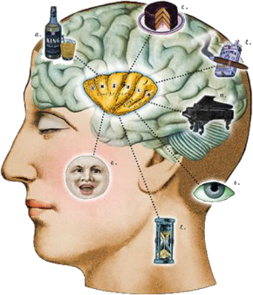
11
Begränsning av världslig ƒrihet – andlig ƒrihet
Om frihet att ägna sig åt det världsliga har lett till att man blivit så fäst vid vissa saker, t ex alkohol, att man blivit beroende av dem, då är man inte längre fri. Det är en bahá’í-lag att avstå från alkohol och narkotika.
”När man befrias från jagets fängelse, det är verkligen befrielse…”
– ‘Abdu’l-Bahá
Då kan man engagera sig desto mer i världens förbättring istället.
”Världens förbättring kan åstadkommas genom rena och goda gärningar...”
– Bahá’u’lláh

Slide 12
12
Guds bud som skydd mot vår okunnighet
En förälder som hindrar sina barn från att leka med tändstickor eller elektriska ledningar, i själva verket skyddar barnet från katastrofala effekter av sina egna handlingar som de inte förstår.
På liknande sätt vet Gud att vissa beteenden har långsiktiga negativa konsekvenser som vi inte är medvetna om. Kanske det finns konsekvenser av vårt beteende i den här världen för vår själs utveckling i den nästa, som vi är okunniga om.
”Själen är ett Guds tecken, en himmelsk ädelsten, vars verklighet de mest lärda bland människor har misslyckats att fatta och vars gåta inget sinne, hur skarpt det än må vara, någonsin kan hoppas på att klargöra.” – Bahá’u’lláh

Slide 13
13
Hur utvecklas själen?
Att bara följa sina instinkter innebär att man bokstavligt talat beter sig som ett djur. Dvs man låter bli att använda sina unikt mänskliga förmågor, som innebär att kontrollera instinkterna.
Men det är inte lätt att göra det. Det är därför viktigt att be Gud om kraft att motstå, eller kanalisera tillfredsställandet av, instinkterna.
Man behöver både anstränga sig själv och samtidigt be om gudomlig kraft att göra det. Det är detta som får vår själ att utvecklas, att skaffa sig det himmelska egenskaper som behövs i den nya värld som möter oss efter att vår kropp har dött.
”Profeterna kom till världen för att leda och fostra mänskligheten så att människans djuriska natur måtte försvinna och det gudomliga i hennes förmågor uppväckas. .”
– ‘Abdu’l-Bahá

Slide 14
14
Att övervinna materialismen
Frigörelse eller avskiljande från världen innebär inte att man skall kasta bort alla materiella ägodelar.
Men det betyder att våra ägodelar inte ska äga oss. De får inte bli ett hinder mellan oss och Gud.
En annan bahá’í-lag är daglig obligatorisk bön. Men den ska ske enskilt, så ingen annan än Gud vet om man följt den eller inte.

Slide 15
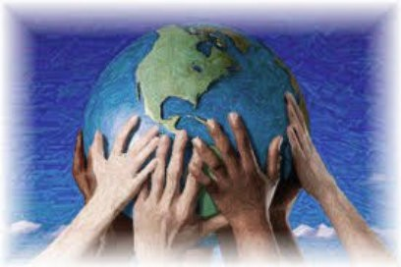
15
Individens utveckling – samhällets utveckling
Men vår egen själs utveckling är inte det enda viktiga. Lika viktigt är att vi är samhällsvarelser, våra liv är sammanflätade med alla andra i vår omgivning.
Så liksom den enskilda människan utvecklas själsligt, så utvecklas även den sociala gemenskap vi ingår i, ja den kultur som vi är delaktiga i.
”Alla människor har skapats för att bära fram en ständigt framåtskridande civilisation.”
– Bahá’u’lláh

